Slide 1
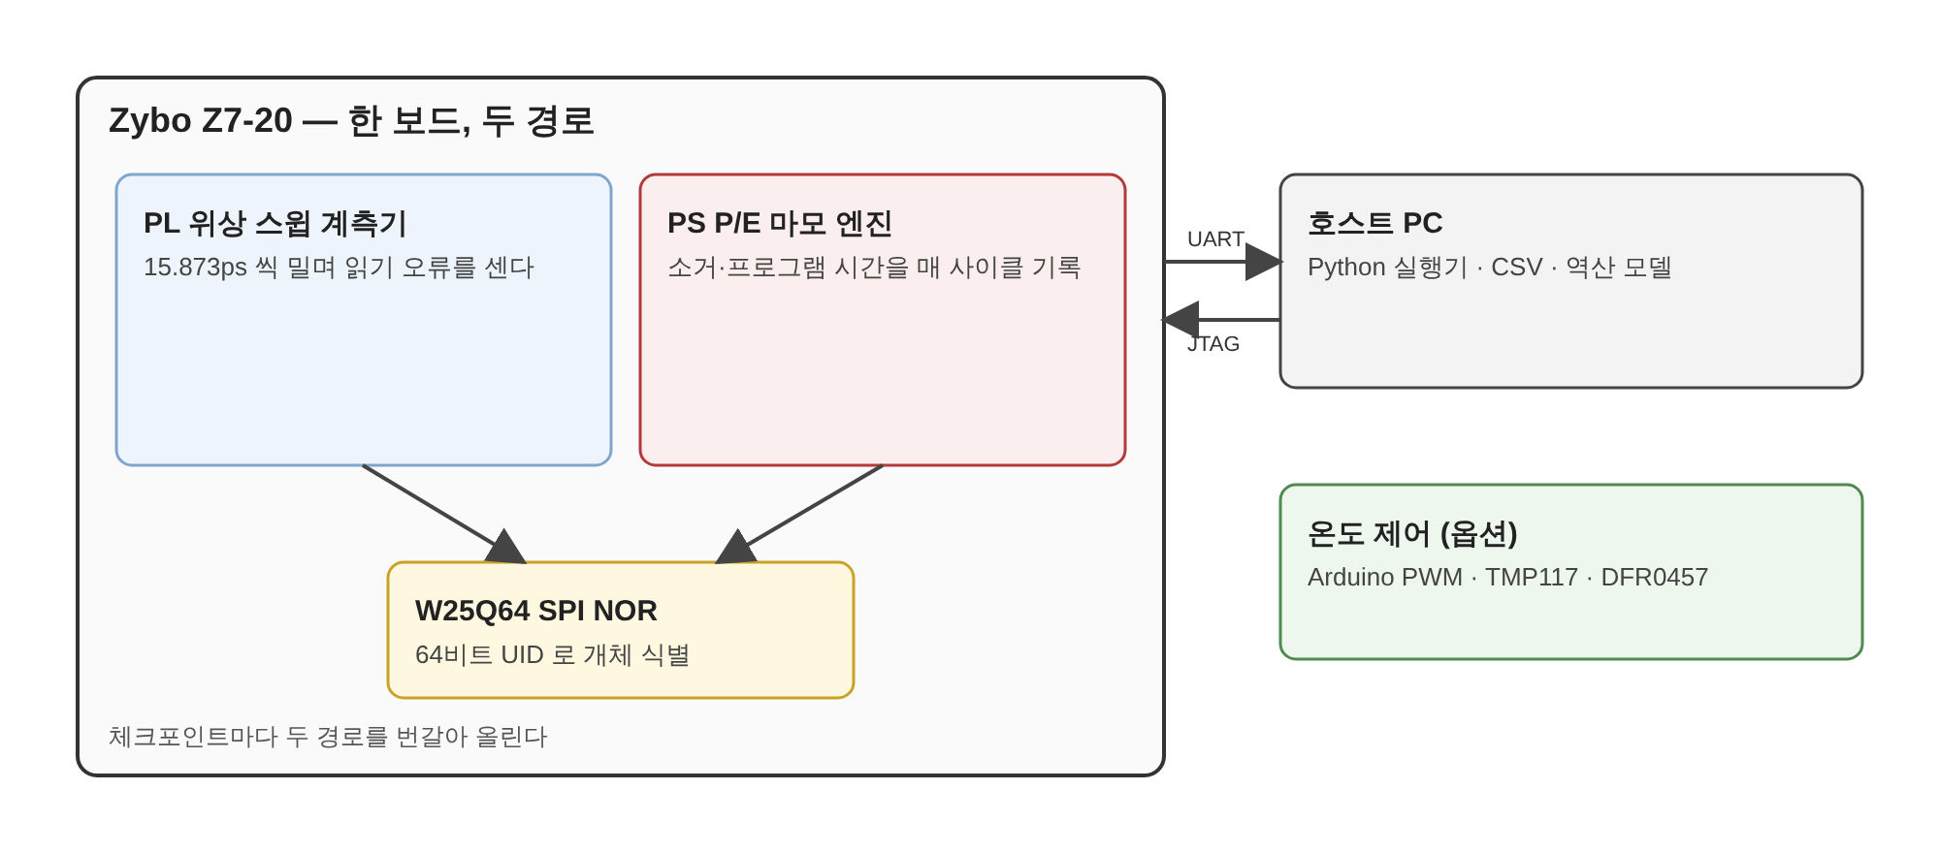
FPGA 기반 플래시 메모리
수명 예측 시스템
불량인지 판정하는 대신, 여유가 얼마나 남았는지를 측정한다
팀 errorATE 한영웅 [학번] · 박지민 [학번] · 장세은 [학번]
W25Q64FV SPI NOR · Zybo Z7-20 · 2026-07 ~ 2026-10
Notes:
표지. 팀명 errorATE, 학번은 발표 전에 채운다.

Slide 2
왜 NOR 플래시인가 — 튼튼하다고 알려져 연구가 드물고, 늙어도 PASS 로 통과한다
1
창의성
NOR 의 자리: 자동차 ECU · 산업 제어기 · 의료 장비의 부팅 코드 · 펌웨어 — XIP, 비트 에러 거의 없음, 정격 10만 회 · 85°C
선행 연구는 NAND 중심(Sakib 외, Cryptography 2018). 저자들 스스로 「a very few works on the detection of recycled Flash memory」. 답은 썼다 / 안 썼다뿐
정격 3배(30만 회)를 쓴 칩도 기능 검사는 PASS
선행 방식의 전제 「같은 품번이면 신품 소거 시간이 같다」 — 신품 31칩을 재니 24.5 ~ 53.4ms, 두 배. 신품 느린 칩(51.1ms)이 1,000회 쓴 빠른 칩(46.5ms)보다 느리다
[출처 필요] 극한 환경 NOR 고장 보고 — 각주 하나를 달거나 이 줄을 뺀다
chip04 · 1,000회 사용 뒤 46.5ms → 신품 느린 무리 안에 들어간다
Notes:
1분. PASS/FAIL 표(전부 PASS) 한 장 + 신품 31칩 소거 시간 분포에 「1,000회 쓴 chip04」 점 하나. 「극한 환경 NOR 고장 보고」 는 리포에 출처가 없다 — 찾아서 각주로 달거나 뺀다.

Slide 3
결론부터 — 마진은 늙지 않았고, 소거 시간이 늙었고, 그것으로 「몇 번 썼나」 를 구간으로 역산했다
2
발표
42ps 안
1.6 ~ 4.0배
81.7 · 94.5%
12,000회
타이밍 마진은 늙지 않았다
소거 시간이 늙는다
68% · 95% 구간 적중
봉인된 정답을 품었다
정격 1 ~ 3배(30만 회)까지 재장착 3σ 안
10만 회, 빠른 무리 2.6 ~ 4.0 · 느린 1.6 ~ 1.75
모의 블라인드 106점 (v4.3 등록 수치)
chip06 · 68% 구간 3,001 ~ 19,000 · 49번째 백분위
07/08
09/15 ~ 22
09/30 ~ 10/01
10/14 ~ 23
FPGA 루프백 ·
실칩 첫 욕조 곡선
마모 사양 · 블랙박스 TB
동결 · 엔진 실칩 인수
v1 등록 → 블라인드
chip06 개봉
교정 6칩 200k 연장 ·
v4.3 등록(chip08 개봉 전)
08/23
09/26
10/09 · 10/12
10/25
몬테카를로 N=112
사전 등록 · RTL 계획 동결
파일럿 chip01 300k
(H1 을 29.6k 시점에 먼저)
v4 등록(잰 값) ·
v4.2 폐기
신품 전수 31칩 종료 ·
[TODO] chip08 개봉
= 결과를 보기 전에 먼저 적은 사건
Notes:
1분. (영웅) 「시연이 시간이 걸리는 관계로 지금 먼저 테스트 돌리는 것 보여드리겠습니다」 — 화면 공유로 터미널(시연 명령 [TODO])을 띄우고 돌려 둔 채 발표를 이어간다. 시연은 15장 뒤에 확인.

Slide 4
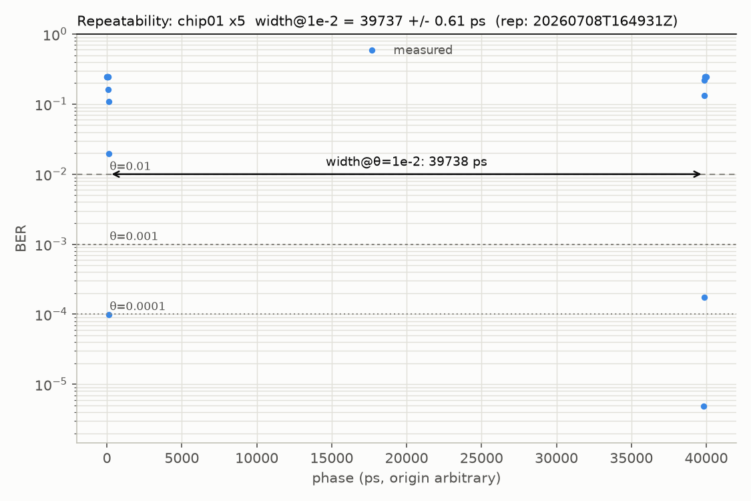
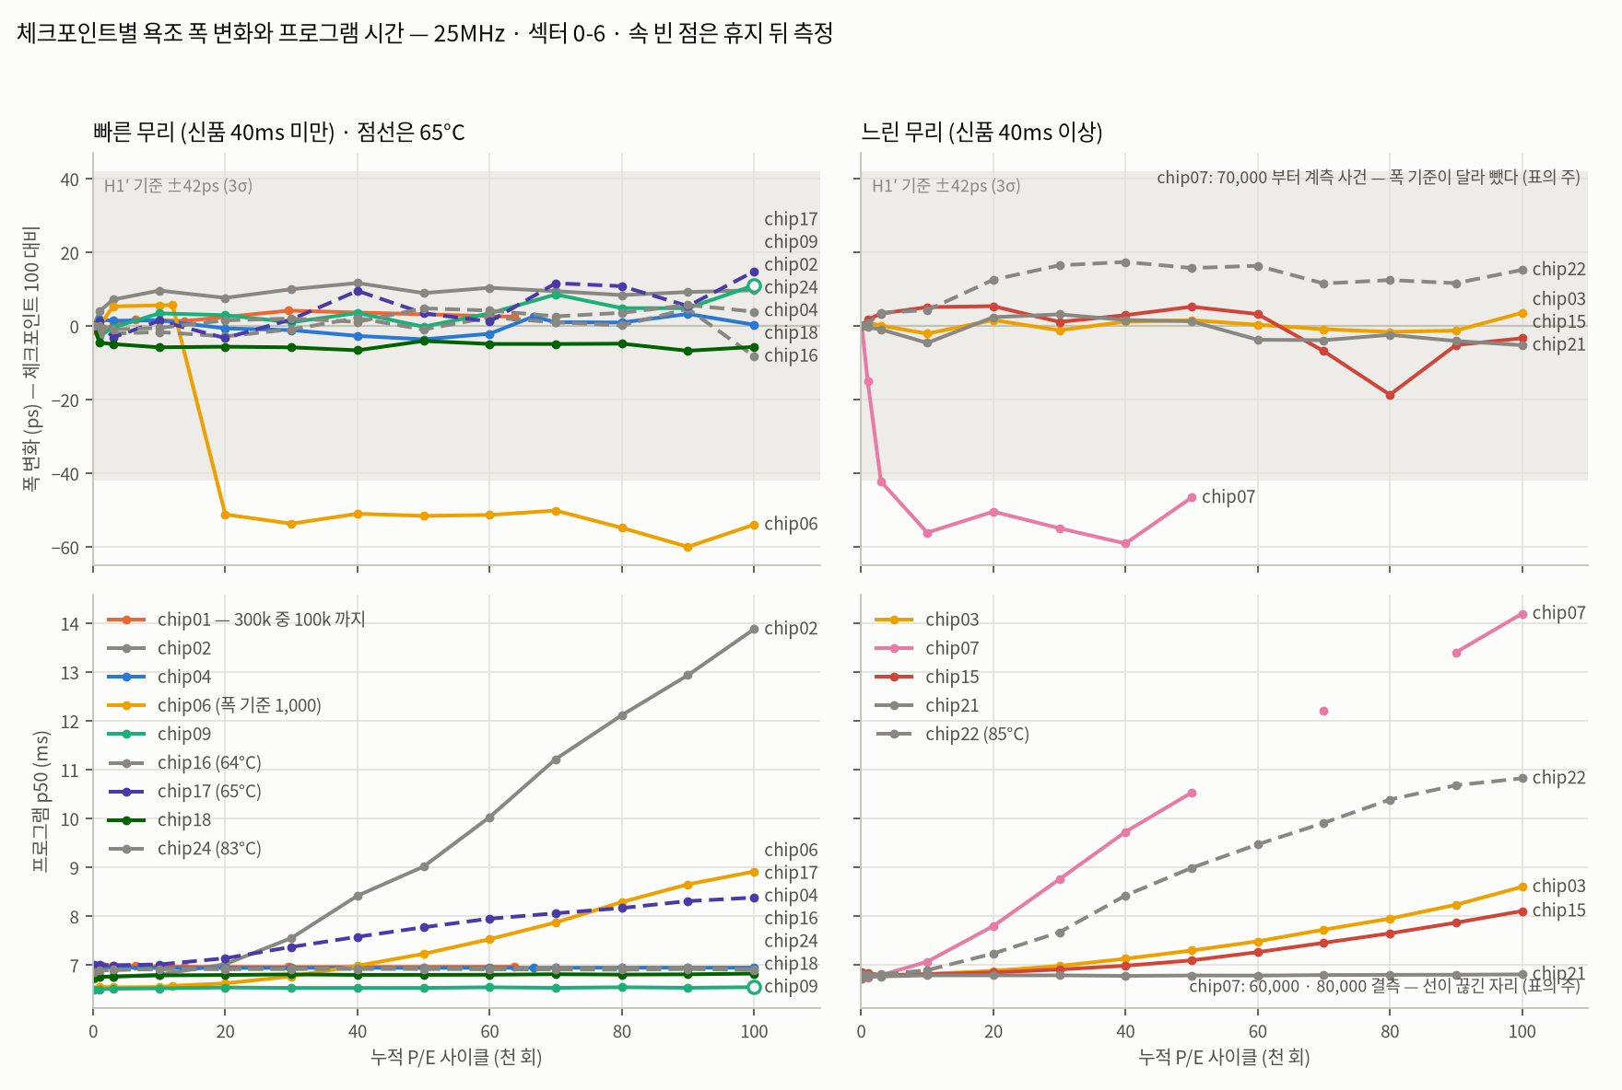
발상 — 장비가 경계까지 다가가 여유를 잰다. 발상은 맞았고, 「마모가 여유를 줄인다」 는 가설은 기각됐다
3
창의성 · 난이도
MMCM 미세 위상 제어로 읽기 샘플 클럭을 Δφ = 15.873ps 씩 2,520스텝 밀며, 스텝마다 PRBS15 를 112회 × 2,048비트 읽어 BER → 욕조 곡선 → 양 벽 교점의 폭(θ = 10⁻²)
자의 정밀도: 같은 칩 5회 ±0.61ps · 재장착 3회 σ = 13.86ps → 판정선 3σ = 42ps · 신품 폭 39,737ps(40ns 의 99.3%)
가설: 셀이 닳으면 이 창이 에러 전부터 좁아진다 → 창 폭 = 남은 수명
결과: 30만 회까지 +15.5ps, 10만 회 9칩 전부 42ps 안 — 기각
왜: 출력 핀의 엣지는 SCLK 에 맞춰 도는 출력 레지스터가 만든다. 셀은 센스 앰프에 「전류 있음/없음」 만 준다 — 셀이 늙어도 시계는 안 늙는다
그래서 처음부터 보조로 같이 기록하던 소거 · 프로그램 시간 으로 지표를 옮겼다 — 사전 등록 때 이중화해 둔 덕
실칩 욕조 곡선 — chip01 25MHz 5회 반복, 양 끝 벽만 남는다
체크포인트별 폭 변화 — 전부 ±42ps 띠 안 (위 칸)
Notes:
1분 30초. 「가설이 틀렸다는 것이 첫 결과」 를 숨기지 않는다. 파일럿 29,600회 시점에 「정격 안에서는 안 움직인다(H1)」 를 먼저 적었고 나머지 9칩이 그대로 나왔다.

Slide 5
발상 — 「썼다 / 안 썼다」 가 아니라 「몇 번 썼고, 그 말을 얼마나 믿어도 되는가」
4
창의성
기존
우리
기능 검사 PASS / FAIL — 1비트짜리 답
선행 연구 이진 판별 — 「썼다」 확신도. 몇 번인지는 모른다
같은 데이터(LOCO 94점)에서 선행식은 64/94 만 「썼다」 — 빠른 칩은 2만 회 이하 20점 중 2점
추정값 + 68% · 95% 구간 + 등급 (신품 · 저마모 · 중마모 · 고마모)
기준 섹터 32-127 : 소거 25.3ms → 빠른 무리
마모 섹터 0-6 : 소거 41.2ms (1.63배)
추정 12,001-13,000 회
68% 4,001-19,000 · 95% 2,001-30,000
판정 : 저마모 (정격의 1-20%) — 확률 79%
chip06 — 현행 모델의 재판독 화면 (블라인드 성적이 아님)
Notes:
45초. 산업에서 쓰는 질문이 바뀐 것이 핵심 — 「불량인가」 에서 「여유가 얼마나 남았나」 로.

Slide 6
P/E 마모의 원리 — 소거 시간은 산화막 흠집의 계수기다
5
구현
소거 = FN 터널링. 칩 내부는 펄스 → 검증 읽기 → 부족하면 다시 펄스 루프. 트랩에 박힌 전자가 전계를 깎아 펄스 수가 는다 → 첫 사이클부터 단조 증가
프로그램 = 핫 일렉트론 주입. 벽을 넘기는 것이라 벽 안의 흠집에 덜 민감 → 계면 준위가 쌓인 한참 뒤에야 는다
벤치: 4KB 섹터 0 ~ 6 (7섹터) 만 프로그램(0x00) · 소거 반복, 32 ~ 127 은 기준 섹터. 사이클마다 섹터별 시간을 로그(칩당 70만 행), 체크포인트 13점마다 위상 스윕 + prep
데이터시트(W25Q64FV): 섹터 소거 typ 45 ~ 60ms · max 400ms · 정격 10만 회
기준 섹터는 10만 회 뒤에도 신품 대비 0.98 ~ 1.00 — 마모는 칩이 아니라 섹터에 쌓인다
[필요 이미지: FN 터널링 · 트랩 · 펄스-검증 루프 도식]
섹터 0 ~ 127 — 연두: 마모 0-6 · 굵은 테두리: 기준 32-127 · 7-31 은 근접 교란으로 기준에서 뺌
Notes:
1분. 「닳지 않은 섹터는 10만 회 뒤에도 신품 대비 0.98~1.00」 — 마모는 칩이 아니라 섹터에 쌓인다. 이것이 뒤의 역산에서 「칩이 자기 신품값을 몸에 지닌다」 는 근거.

Slide 7
엔진은 스펙을 보지 않은 블랙박스 TB 로, RTL 은 cocotb 회귀로 — 그 뒤에만 실칩에 P/E 를 냈다
6
구현 · 난이도
P/E 엔진 — Zynq PS, C (flash_wear.c)
측정 RTL — 위상 스윕 코어 · SPI 마스터 (Verilog)
블랙박스 TB 사양 S-4 를 엔진 스펙 확정 전에 동결(09/21) — 채점표는 벤치 사양 S-1 과 인터페이스 경계 10개에서만
mock 엔진 + 호스트 시뮬(가짜 NOR + 파이프) + 실행기 — 호스트 시험 163개 PASS
판정: 사이클 카운터 · A 로그 700행 · tally 봉인 · 전원 장애 복구(B) — 재개 뒤 채택 사이클로 5사이클 완주
실칩 인수 09/22 → 실제 사고에서 복구 실증: chip07 PC 전원 상실 · chip23 USB 끊김 → resume 로 이어 감
칩 없이 FPGA 루프백으로 메커니즘 검증(G0) → Verilog 스모크 4종
cocotb 회귀 (Icarus · Winbond 행동 모델): 테스트 파일 22개 (C1~6 · F1~10 · I1~3 · W1~2). 09/18 기준 F1 · F2 · F3 · F4 · F6 · F8 · F9 PASS
[확인 필요: 최종 PASS 수 — 박지민]
측정 파라미터(N = 112 · θ = 10⁻²)는 몬테카를로로 실측 전에 고정
[필요 이미지: cocotb 결과표(results.xml 상태표) 캡처 / 블랙박스 TB 구조도]
Notes:
1분. 「만든 사람이 채점하지 않는다」 가 아니라 「순서로 가른다」 — TB 가 먼저 커밋되고 엔진이 뒤에 왔다. 전원 장애 복구는 설계에만 있던 것이 아니라 실제 사고 두 번에서 썼다.

Slide 8
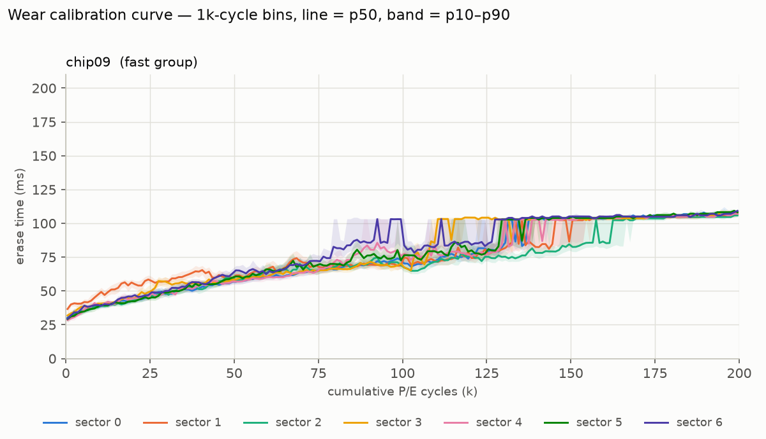
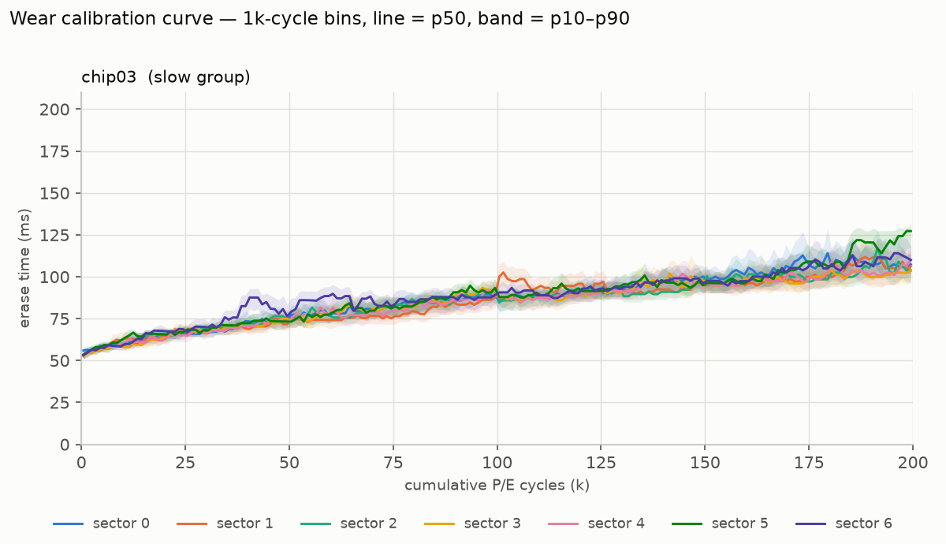
20만 회까지 — 빠른 무리는 계단(7/7), 느린 무리는 미끄럼(3/3). 계단의 유무가 두 무리를 가른다
7
구현 · 난이도
무리 | 칩 | 범위 | 100k 너머 | 200k 소거 배율
빠른 | chip01 | 0 → 300k | 계단 34~62k · 2차 계단 203~283k | 300k 5.2배
빠른 | chip09 | 100k → 200k | 계단 110~157k · 160k 뒤 평탄 | 4.15
빠른 | chip06 | 100k → 200k | 계단 116~158k · 160k 뒤 평탄 | 4.18
빠른 | chip02 | 100k → 200k | 계단 148~178k · 180k 뒤 평탄 | 4.00
느린 | chip03 | 100k → 200k | 미끄럼 | 2.10
느린 | chip15 | 100k → 200k | 미끄럼 | 2.25
느린 | chip07 | 100k → 200k | 미끄럼 (가장 완만) | 1.91
계단: 섹터마다 따로, 약 85 → 103 ~ 111ms 로 한 구간에 18 ~ 21ms 점프. 빠른 FV 7칩 모두 2.5만 ~ 17.8만 회 사이에
미끄럼: 같은 85 ~ 93ms 에서 같은 105ms 를 지나는데 한 구간 4 ~ 12ms, 분포 폭(p10-p90)이 두 배(20 ~ 25ms) 벌어진 채 10만 회에 걸쳐
왜(추정): 소거 펄스 양자 약 21ms 는 같다. 빠른 칩은 섹터의 셀들이 함께 한 펄스를 더 요구해 한 번에 뛰고, 느린 칩은 사이클마다 요구 펄스 수가 흔들리며 비율이 천천히 바뀐다
예측을 먼저 걸었다: chip03 「계단」 → 틀림(미끄럼) · chip15 「미끄럼 · 약 2.1」 → 맞음(2.25) · chip21 「미끄럼 · 2.1~2.3」 → 미끄럼은 맞고 2.93
chip09 (빠른) — 계단
chip03 (느린) — 미끄럼
Notes:
1분 30초. chip21 은 신품 48.9ms 로 느린 무리에 들어갔는데 빠른 속도로 늙었다 — 「신품 소거 느림 = 노화 느림」 이 깨진 두 번째 칩(첫째 chip12). 느린 무리 200k 는 「세 칩」, chip21 은 따로 뗀다. 양자의 정체(펄스 1회 ≈ 21ms)는 데이터시트에 없어 추정으로 말한다.

Slide 9
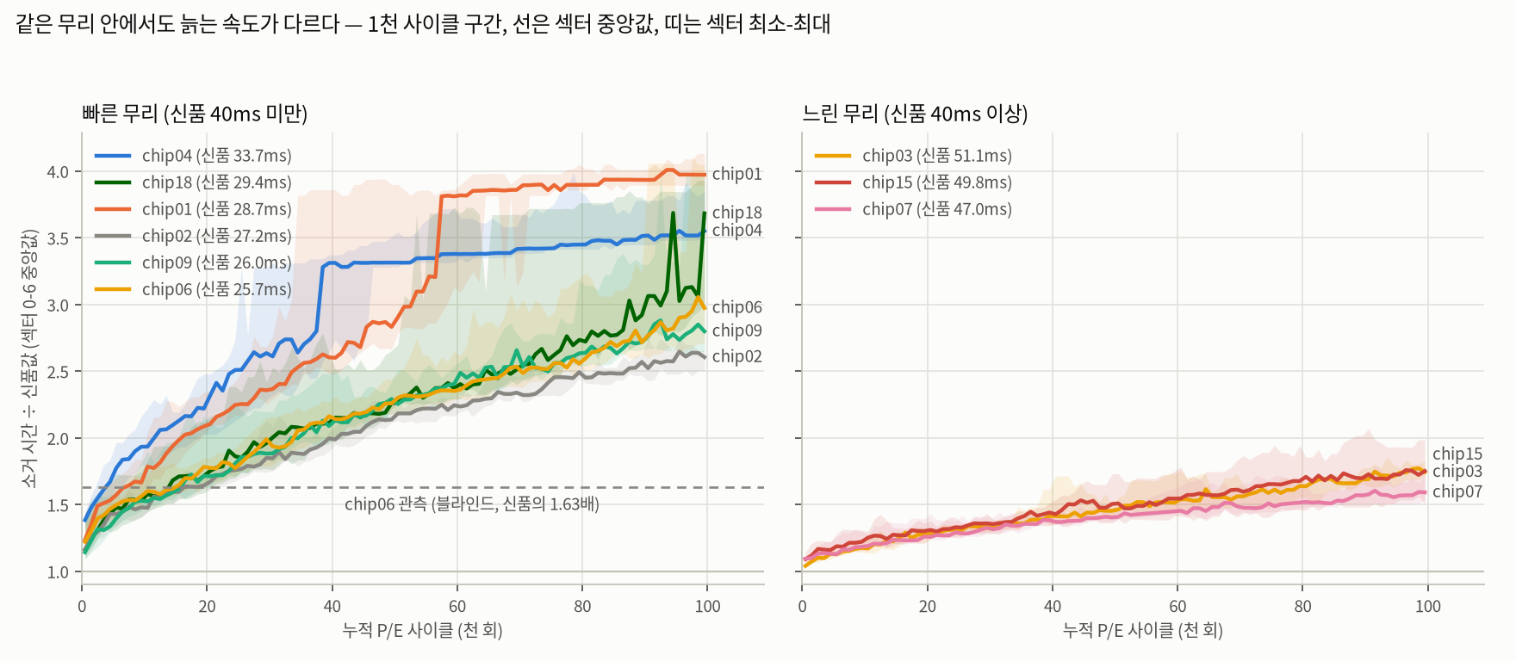
소거 시간 곡선 — 신품값 대비 배율로 그리면 두 무리가 다른 띠를 그린다
8
구현
10만 회: 빠른 2.60 ~ 3.97배 · 느린 1.59 ~ 1.75배
같은 빠른 무리 안 속도 비 chip04 : chip09 = 2.9배 — 역산이 점이 아니라 구간으로 답하는 이유
기준 섹터 32~127 은 10만 회 뒤 0.98 ~ 1.00 — 곡선의 분모가 흔들리지 않는다
절대값(ms)은 칩 간 지표가 못 된다(신품에서 이미 두 배) — 모든 곡선은 자기 t=0 대비
닳은 섹터 소거 ÷ 그 칩의 신품 소거 — 교정 9칩 (빠른 01·02·04·06·09·18 · 느린 03·07·15)
프로그램 시간(아래 칸): 빠른 무리 10만 회에 1.00 ~ 1.01(chip04 · 09 · 24) 또는 늦게 오름(chip06 1.9 · chip02 약 3) · 느린 무리는 전부 오름 1.5 ~ 2.9배
Notes:
45초. 1장의 「신품 두 배 차이」 문제를 여기서 닫는다.

Slide 10
역산 모델 — 네 번 바뀌었고 세 번은 결과를 보고 바꿨다. v4 부터는 재고, 먼저 적고, 떨어지면 떨어졌다고 적었다
9
구현 · 난이도 · 발표의 중심
1
칩 안의 지우지 않은 섹터(32~127) 소거 시간 = 그 칩의 신품값
v1 → v2 → v3.2 09/30 ~ 10/05
상수(R · 증거량 · 셀 모양)를 성적 보고 골랐다 — 인정
현장 칩에 신품 기록이 없어도 된다
신품값 40ms 경계로 빠른 / 느린 무리
v4 10/09
2
고른 값 다섯을 잰 값으로. LOCO 합격 띠를 돌리기 전에 적음. 68% 가 띠 위(과소신) — 손대지 않고 등록
v4.2 10/12 폐기
3
닳은 섹터의 배율을 같은 무리 교정 곡선(1k 구간 × 분위수 21)에 대어 베이즈 사후분포
프로그램 축 추가 → 폭 34k → 29k 로 좁아지나 합성 복원 95% 96 → 84 로 과신 → 버림(수치는 남김)
R(빠른 2.80 · 느린 1.59) · ρ = 0.00 · 0.78 · 0.21 — 교정 데이터에서 잰 값
v4.3 10/23 등록 · chip08 개봉 전
4
사후 평균 + 68% · 95% HPD 구간 + 등급
200k 곡선 6장. 통과 기준(50~100k 추정/정답 0.84 → 0.90)을 먼저 적었고 미충족(0.84)으로 보고
입력은 소거 시간뿐, 계산 수 초
등록 수치 (LOCO rows P5 × 20, 106점): 68% 81.7% · 95% 94.5% · 68% 폭 34,000 — 띠 68% 63~81 · 95% 97~105
■ 먼저 고정한 것 ■ 결과를 보고 버린 것
Notes:
1분 30초. 「교정 곡선 = 훈련 데이터」 와 「LOCO = 채점표」 를 가른다. 모델이 교정 곡선에 맞춰지는 건 목적이고, 위험은 채점표를 보고 모수를 돌리는 것. ① 띠 사전 고정 ② 미충족 그대로 보고 ③ 봉인된 칩이 최종 심판. 순서는 커밋 시각(v4.3 등록 커밋 7c55df6, 10/23)으로 확인된다.

Slide 11
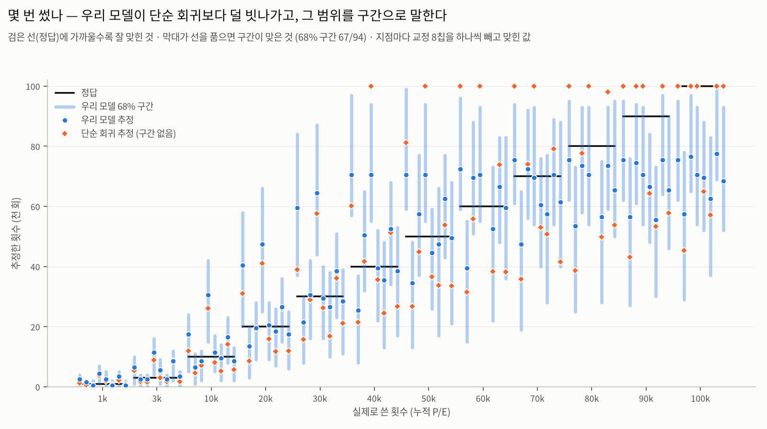
블라인드 — 봉인된 정답을 두 구간 모두 품었고, 미리 정한 기준 하나는 떨어졌으며 기준을 바꾸지 않았다
10
구현 · 발표
chip06 — 정답 12,000 (칩 안 tally 에 봉인, 추정 커밋 1시간 47분 뒤 개봉)
같은 LOCO 94점에 세 방법 — 방법을 결과 전에 커밋(7ce25fc)
방법 | 답 | 결과
선행식 이진 판별 (데이터시트 기준) | 썼다 / 안 썼다 | 64/94 검출 — 빠른 칩 2만 회 이하 2/20
같은 판별 + 우리 정규화 | 썼다 / 안 썼다 | 74/94 — 신품 15칩 오경보 0
단순 회귀 (평균 곡선 거꾸로) | 숫자 하나 | 오차 중앙값 10,000 · 구간 없음
우리 모델 (v3.2 당시) | 숫자 + 구간 + 등급 | 오차 중앙값 7,500 · 68% 67/94 · 95% 93/94
95% 1,001 ~ 34,000
정답 12,000
68% 3,001 ~ 19,000
판정용 v2 — 정답은 사후분포 49번째 백분위
기준 ① 95% 안 통과 · ② 폭 ≤ 60,000 통과 · ③ 폭/추정 불통과(16,000 > 10,000) → 그대로 보고
교정 4칩이던 v1 은 정답을 68% 밖(79번째)에 뒀다 — 넓어진 구간이 정직한 불확실성
chip08 (느린 무리, 정답 봉인) — v4.3 을 10/23 개봉 전 등록(기준 ③ = 1.33 포함) → [TODO: 개봉일 · 정답 · 68% / 95% 구간 · ①②③ 판정]
지점마다 정답 · 우리 모델의 추정과 68% 구간 · 단순 회귀 — 칩 8개
Notes:
1분 15초. 「느린 무리만은 회귀가 낫다(4,106 대 6,500)」 — 우리가 더하는 것의 본체는 점이 아니라 구간. 3인 팀이라 완전 블라인드가 아님(정답은 칩이 쥐고, 추정 커밋 뒤 읽음)을 한 문장으로.

Slide 12
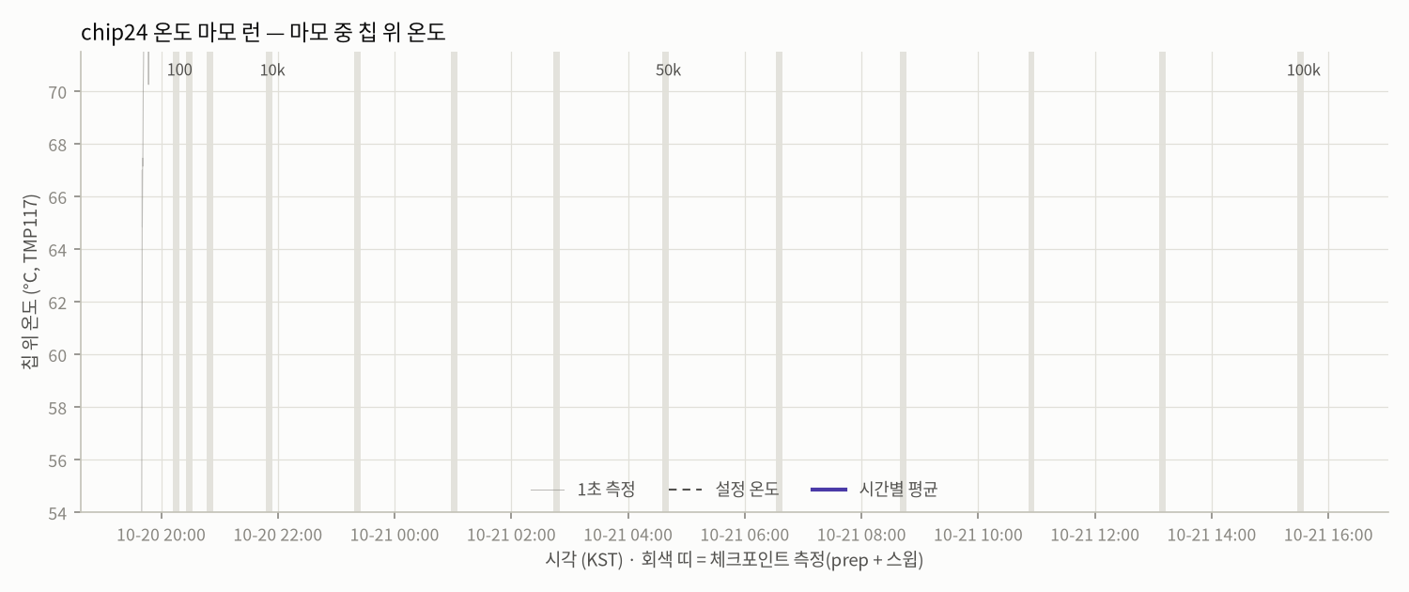
열화 환경 — 상온 교정 모델이 데이터시트 상한 85°C 이력 칩에도 서는지 보려고 저가 히터 벤치를 만들었다
11
구현 · 난이도
동기: 현장 NOR 은 고온에서 산다(차량 · 산업). 온도가 노화 속도 를 바꾸면 상온 교정이 틀린다 — 그것을 재야 「범위 답」 의 유효 범위를 말할 수 있다
구현(장세은): TMP117 디지털 온도 센서(±0.1°C, I²C) + DFR0457 MOSFET 모듈 + 5V 필름 히터 + 구리판, Arduino PI 제어(Kp 12 · Ki 0.4 PWM/°C)
안전: 설정 25 ~ 88°C · PWM 상한 86% · 95°C 절대 컷오프 래치 · 센서 FAULT 시 히터 차단 · 온도 로그 1분 간격
운용: 보드 B 에서 설정 65°C(chip16 · 17) · 85°C(chip22 · 23 · 24), 0 → 10만 회 무인 세션 24 ~ 56시간
[필요 이미지: 히터 벤치 사진 — 구리판 · 센서 · 칩 모듈 배치]
chip24 온도 로그 — 설정 85°C, 센서 83.5°C (79.6 ~ 85.9)
Notes:
45초. 소프트웨어 컷오프가 못 막는 것(MOSFET 단락 · MCU 정지 · 떨어진 센서)을 스케치 머리에 적어 두었다 — 그것이 한계 3 의 원인과 이어진다.

Slide 13
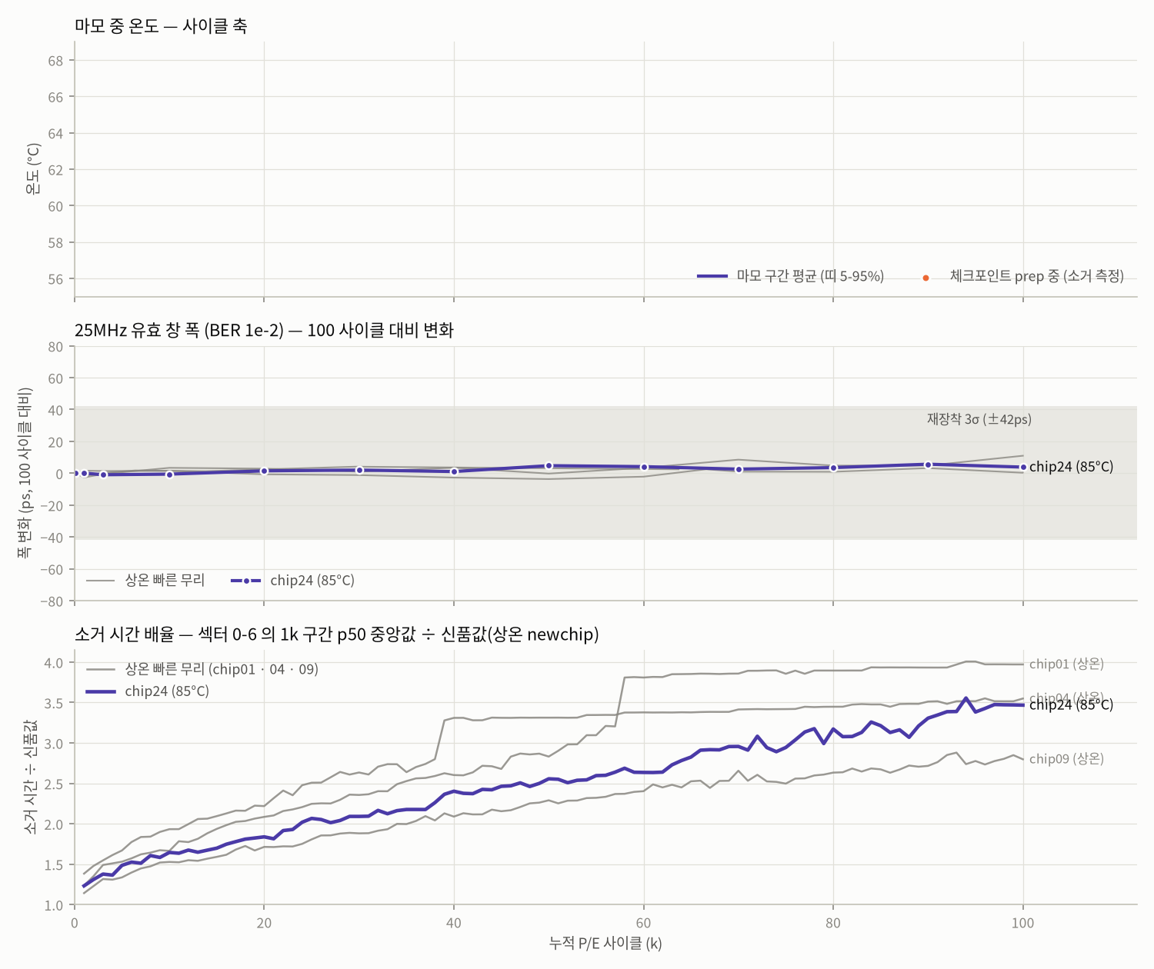
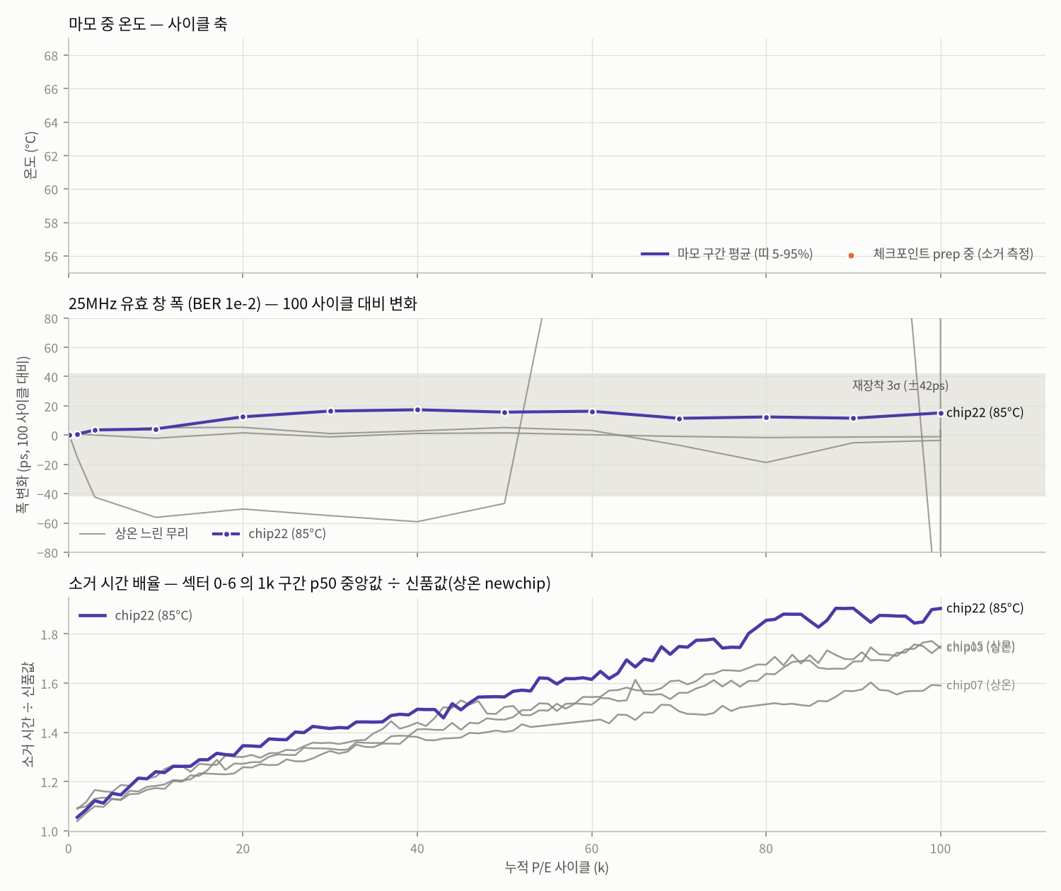
온도 결과 — 65 ~ 85°C 이력 네 칩의 노화는 상온 개체 산포 안. 95% 구간 47/48 — 다만 무리당 1 ~ 2칩이라 「가르지 못함」 이다
12
구현
칩 | 온도 | 무리 | 소거 100k | 계단 | 프로그램 100k | 상온 모델 68% · 95%
chip24 | 83.5°C | 빠른 | 3.47배 | 3섹터 78~100k | 1.00 | 12/12 · 12/12
chip17 | 65.2°C | 빠른 | 2.44배 | 없음 | 1.20 | 1/12 · 11/12
chip16 | 65°C 설정 (칩 온도 미확인) | 빠른 | 4.34배 | 7/7 | 1.00 | 6/12 · 12/12
chip22 | 85.0°C | 느린 | 1.90배 | 없음 | 1.64 | 3/12 · 12/12
chip23 | 85°C | 느린 | 26.5k 중단 (USB 끊김 · 센서 FAULT) | — | — | —
상온 빠른 6 / 느린 3 | 25°C |  | 2.60~3.97 / 1.59~1.75 | 6/6 / 없음 | 1.00~2.09 / 1.21~2.15 | 약 80% · 95%
chip24 (빠른 · 83.5°C)
빠른 무리: 온도 칩 셋의 100k 배율 순위가 상온 6칩 사이 1 · 5 · 9 / 9 — 가를 근거 없음
느린 무리: chip22 가 상온 느린 세 칩 위(1.90 대 1.59~1.75)이나 상온 느린 신품의 개체 산포 안 — n = 1
「고온이면 더 닳는다」 는 소거 시간에는 거꾸로 갈 수 있다 — 갇힌 전하가 열로 빠져 소거가 덜 늦어진다(chip17). 프로그램은 빠른 무리 불변 · 느린 무리 상승 — 5장의 원리 그대로
표본 부족을 먼저 말한다: 무리당 1 ~ 2칩, 칩 온도는 센서 자리 온도. 모델에 온도 축을 넣지 않고 고온 이력 칩에는 범위(95%)로 답한다
chip22 (느린 · 85.0°C)
Notes:
1분. chip16 은 온도 로그가 히터 상태와 맞지 않아(꺼진 채 3시간 67°C) 「65°C 이력」 이라 쓰지 않는다 — 한계 3 의 실제 사례.

Slide 14
한계 세 가지 — 셋 다 「어디까지 모르는지」 를 숫자로 말할 수 있다
13
난이도 · 구현
1
적용 범위가 한 품번
2
욕조 곡선을 수명 지표로 못 썼다
3
칩 내부 온도를 모른다
W25Q64FV
Δφ = 15.87ps
구리판 → 패키지
교정 9칩 전부 FV. JV 는 신품 12칩을 쟀지만 교정 곡선이 없다
마모시킨 JV 두 칩(chip10 · 14)은 어느 무리 곡선과도 안 맞아 「판정 보류」
FV 안에서도 느린 신품 5칩 중 2칩(chip12 · 21)은 빠른 속도로 늙어 상온 모델이 68% 0/12 — 개봉 전 한 점으로는 못 가른다
1차는 물리 — 마진이 30만 회까지 안 움직였다(출력 레지스터가 엣지를 정함)
2차는 장비 — 벽 천이가 위상 해상도보다 가팔라 한 스텝에 BER 10⁻⁴ → 5×10⁻². 욕조 바닥(10⁻⁴ 아래)과 10⁻¹² 외삽을 못 본다
MMCM VCO 고정 — 어느 클럭으로 올려도 같다
센서가 구리판 위 — 판 → 모듈 PCB(FR4) → 패키지 사이 온도 차를 재지 않았다(배치 기록도 없음)
다이 ↔ 패키지 표면은 자기 발열 약 65mW 로 1°C 미만(계산) — 문제는 판 ↔ 패키지 쪽
85°C 근처 10°C 오차 = Arrhenius 가속 배율 약 2배
Notes:
1분. 1 은 「모르는 칩에 답하지 않는다」 가 기능으로 들어 있다는 것과 같이. 2 는 「보드가 나빠서」 가 아니라 「물리가 그렇고, 자의 눈금도 거기까지」 두 층으로. 3 은 정직하게 「이만큼 모른다」 로. 3 의 열저항 계산 근거(데이터시트 ICC · SOIC-8 ψ_JT)는 확인 필요.

Slide 15
극복 — 두 한계는 측정으로 닫을 수 있고, 얼마나 더 재면 되는지도 안다
14
난이도 · 발표
① 다른 IC 로 교정 곡선 만들기 (한계 1)
② 다른 지표 더하기 (한계 2 · 고마모 상한)
소거 시간 한 지표의 정보 한계: 빠른 무리는 160k 뒤 평탄 · 정답 80k 이상에서 0.84 과소추정 — 통계 처리 후보 7개로 안 풀렸고 측정으로만 풀린다
후보 ① Δx(짧은 추가 마모): 5천 회 추가 시 68% 폭 23,500 → 13,000(약 45%↓, 저마모) — 비파괴성은 조금 잃는다
후보 ② 프로그램 시간: v4.2 로 시험 — 폭 34k → 29k 이나 칩마다 오르는 양이 달라 과신(합성 95% 96 → 84). 프로그램의 칩 효과를 따로 재면 다시 쓸 수 있다
후보 ③ 섹터 간 산포 · 계단 유무 자체를 특징으로 — 느린 무리의 분포 폭 두 배가 이미 표지
한계 3 은 단열 상자 + 패키지 위 두 번째 TMP117(주소 ADD0) + 배치 사진을 시작 조건으로 — 이미 사양에 규칙으로
교정 3칩에서 포화 — 1 → 3칩: 68% 27 → 73 · 95% 46 → 90 · 배율 오차 0.51 → 0.37, 3 → 5칩은 표준오차 안. 즉 품번 하나 = 무리당 3칩 × 10만 회(칩당 1 ~ 2일 무인)
첫 대상은 이미 신품 12칩을 쟀고 DF · D16x · CA 세 UID 꼴로 갈리는 W25Q64JV — FV 교정 절차 그대로
느린 신품의 두 종류(chip12 · 21 형)는 개봉 때 짧은 추가 마모 Δx 로 노화 기울기(첫 1k 에 1.22 대 1.04~1.09)를 재서 가른다 — v4.4
Notes:
1분. 「표본이 부족해서 모른다」 가 아니라 「무리당 3칩이면 된다는 것을 쟀다」 가 메시지. 두 번째 지표는 이미 한 번 시도해 왜 실패했는지까지 안다.

Slide 16
20만 원대 벤치로, 비파괴 측정 1 ~ 5분에, 「몇 번 썼나」 를 믿을 수 있는 구간으로 — 그 길은 NAND 로 이어진다
15
발표 · 창의성
59초
40초
3칩
31 · 18 · 8
위상 스윕 1회
역산 입력 prep 1회
교정 포화점 (빠른 무리)
신품 · 마모 · 200k 이상 칩
N = 112 · 5.78억 비트
계산 수 초 · 칩을 떼지 않는다
남는 오차는 칩 수가 아니라 개체 속도 차
300k 1 · 블라인드 2 · 온도 5 — 4개월
[확인 필요: 총 부품비 — Zybo Z7-20 + 소켓 보드 + 히터 벤치]
발전 가능성
SPI NAND (W25N)
품번별 교정 곡선 라이브러리
「모른다」 고 말하는 판정
온도 축 · 전압 축
비트 에러 · ECC · Fail Map 이 등장하는 일반화 단계 — 같은 벤치의 RTL 로 간다
무리당 3칩 규칙으로 품번 하나씩
개체 지문(UID 꼴 · 신품 폭)으로 교정 밖 칩을 보류
레벨 시프터 보드 — 온도 계수(ps/°C) · 전압 민감도
Notes:
45초 + 시연 확인 1분. (영웅) 「시연 확인하시겠습니다」 — 2장에서 돌려 둔 터미널로 돌아가 결과 줄(칩 · 무리 · 배율 · 추정 · 68% / 95% · 판정)을 읽는다. [TODO: 시연 칩 · 기대 출력]. v4.3 은 6장 → 7장 곡선에서 판정 불변 — 교정 곡선이 쌓일수록 모델 식을 안 바꾸고 정확해지는 구조.

